Slide 1
Tópicos em Tecnologia da Informação
Ivan Oliveira Lopes

Slide 2
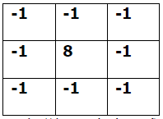
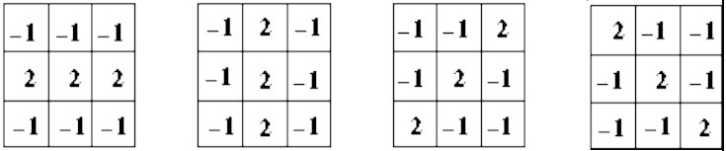
Processamento Digital de Imagens
Filtragem passa-alta (bordas, textura, ruídos):
A detecção de pontos é feita pela aplicação de uma máscara de convolução em que são calculadas as diferenças ponderadas entre o ponto central e os seus vizinhos. Na base deste método, está a preposição de que um ponto isolado, um ponto cujo nível de cinza é significativamente diferente dos seus vizinhos, será muito diferente da sua vizinhança e por isso facilmente detectável.
Os coeficientes em cada máscara têm soma zero, indicando uma resposta nula em áreas de níveis de intensidade constantes.

Slide 3
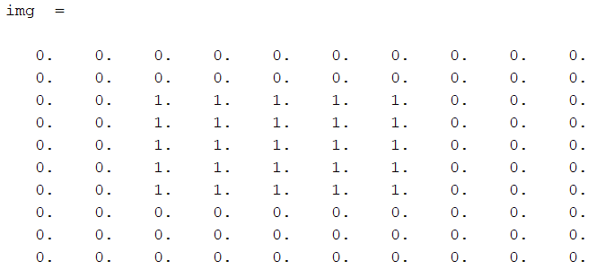
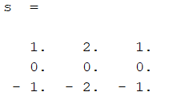
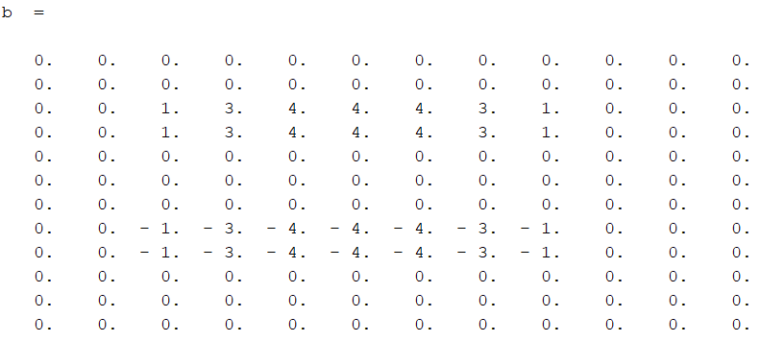
Processamento Digital de Imagens
s = [1 2 1; 0 0 0; -1 -2 -1];
img = zeros(10,10);
img(3:7,3:7) = 1;
b = conv2(s,img);

Slide 4
Processamento Digital de Imagens
Como detectar as bordas verticais?
s = [1 2 1; 0 0 0; -1 -2 -1];
img = zeros(10,10);
img(3:7,3:7) = 1;
b = conv2(s,img);

Slide 5
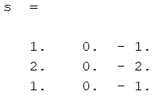
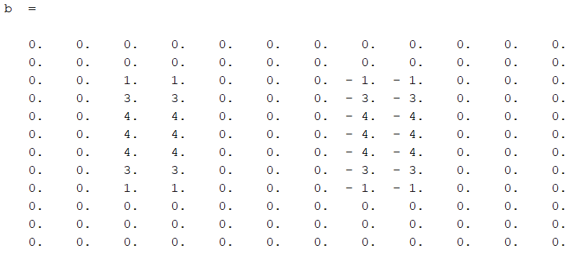
Processamento Digital de Imagens
s = [1 0 -1; 2 0 -2; 1 0 -1];
img = zeros(10,10);
Img(3:7,3:7) = 1;
b = conv2(s,img);

Slide 6
Processamento Digital de Imagens
Aplicar o filtro de bordas verticais em uma imagem real;
Aplicar o filtro de bordas horizontais em uma imagem real;

Slide 7
Processamento Digital de Imagens
Existem 65,8 milhões de veículos automotivos registrados no Brasil. Existem diversos radares fotográficos em cada cidade do país.
Imagine quantas imagens de placas de veículos existem na base de dados do Detran.
Diminuir o tamanho em bytes de cada imagem é uma aplicação bem interessante e a detecção de bordas pode ser usada.
Para teste, abra uma imagem, detecte as bordas dessa imagem e salve a mesma em arquivo.
Verifique seu tamanho em bytes.

Slide 8
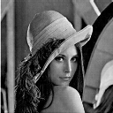
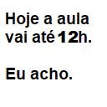
Processamento Digital de Imagens
Steganografia:
O que é?

Slide 9
Processamento Digital de Imagens
Steganografia:
Inserção
Imagem Original
Mensagem
Imagem com Mensagem
12 | 25 | 8
43 | 101 | 100
76 | 89 | 234
1 | 0 | 0
0 | 1 | 1
1 | 1 | 1

Slide 10
Processamento Digital de Imagens
Steganografia:
Extração
Imagem Original
Mensagem Extraída
13 | 24 | 8
42 | 101 | 101
77 | 89 | 235

Slide 11


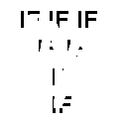
Processamento Digital de Imagens
Steganografia.
Verificação de Autenticidade.

Slide 12
Processamento Digital de Imagens
Exercício 1: Inserir uma informação para fins de esteganografia ou verificação de autenticidade em uma imagem colorida.
Apresentar a imagem original;
Apresentar a mensagem original;
Apresentar a imagem com a mensagem inserida;
Extrair a mensagem da imagem que foi marcada;
Apresentar a imagem que foi marcada;
Apresentar a mensagem extraída;
Fazer testes adulterando a imagem que recebeu a mensagem.

Slide 13
Processamento Digital de Imagens
Exercício 2: Inserir informação para fins de esteganografia ou verificação de autenticidade em todas as bandas de uma imagem colorida, padrão RGB. OBS: em cada banda deve ser inserida uma mensagem diferente.
Apresentar a imagem original;
Apresentar a mensagem original;
Apresentar a imagem com a mensagem inserida;
Extrair as 3 mensagens da imagem que foi marcada;
Apresentar a imagem que foi marcada;
Apresentar as 3 mensagens extraídas;
Fazer testes adulterando a imagem que recebeu a mensagem.

Slide 14
Processamento Digital de Imagens
Imagens Coloridas (RGB);
img = imread('lena512RGB.jpg');
imgR = img(:, :, 1);
imgG = img(:, :, 2);
imgB = img(:, :, 3);

Slide 15
Processamento Digital de Imagens
Imagens Coloridas (RGB);
União:
imgJunto = cat(3, imgR, imgG, imgB);

